Slide 1
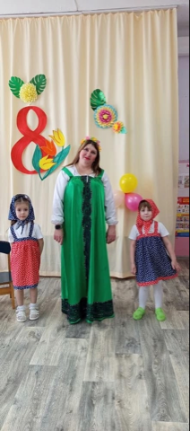
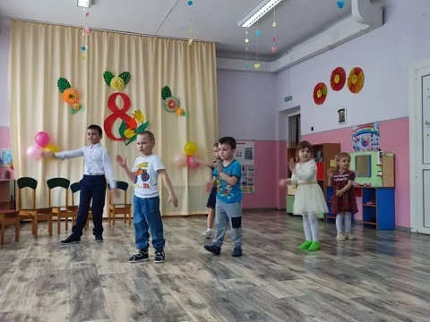
Весна уже на пороге, а значит, пришло время радовать любимых мам и бабушек! В дошкольной группе прошел замечательный утренник, наполненный радостью и теплотой. Дети пели, танцевали и читали стихи, даря всем невероятные эмоции. Сюрпризы в виде подарков для мам также не остались без внимания, ведь дарить заботу и любовь – самое важное.

Slide 2
